Slide 1
CENTRUM KUNSTARCHIEVEN VLAANDEREN
Situering sneuvelnota

Slide 2
Starttraject oprichting Centrum Kunstarchieven Vlaanderen opgezet en omkaderd binnen het M HKA
zoals beleidsmatig gewenst door minister van cultuur Sven Gatz;
conform de prioriteit die de raad van bestuur van het M HKA wil geven aan musealisering, om te beginnen collectiebeheer;
in het verlengde van de aandacht het voorbije decennium door M HKA voor digitaal gedreven archiefwerking als wezenlijk deel en zelfs sleutel van collectiewerking;
responderend op het onderzoek van Stella Lohaus en Hélène Vandenberghe over kunstenaarsestates;
ingebed in het weefsel van kunstenerfgoed-knooppunten in Vlaanderen;
ingebed in CAHF, het samenwerkingsverband van hedendaagse kunstmusea;
afgestemd op de internationaal gerenommeerde archiefwerkingen van de partners van het M HKA in de confederatie ‘De Internationale’

Slide 3
Starttraject oprichting Centrum Kunstarchieven Vlaanderen opgezet en omkaderd binnen het M HKA
Starttraject gecoached door de twee best case instellingen op het vlak van kunstenerfgoed in Vlaanderen; een samenwerkingsovereenkomst tussen M HKA en Letterenhuis en Centrum Vlaamse Architectuurarchieven;
Aanstellen van een dossierschrijver voor procesbegeleiding en uitschrijven van sneuvelnota met visie-ontwikkeling;
Opstellen van een waarderingskader voor beeldende kunstarchieven;
Realisatie fysieke basisinfrastructuur kunstarchieven;
Aanwerving coördinerende en uitvoerende functies;
Opstart werking: geoperationaliseerde prioriteiten binnen de in nota geformuleerde wenselijke acties op korte termijn (2017-2018) en middellange termijn (2019-2024)

Slide 4
(SNEUVEL)NOTA: DOELSTELLINGEN
Opstellen sneuvelnota, voorgelegd aan het veld van hedendaagse beeldende kunst in Vlaanderen om draagvlak te creëren voor het beoogde kennisknooppunt;
De basis voor het opstellen van (de subsidieaanvraag voor) een waarderingskader voor beeldende kunstarchieven;
Na aanpassing op basis van een veldbevraging wordt deze nota een autonoom onderdeel van het beleidsplan van het M HKA voor het opnemen van een dienstverlenende rol

Slide 5
SNEUVELNOTA: STRUCTUUR
Inleiding;
Voortraject;
Achtergronden;
Missie en visie;
Definities;
Sleutelconcepten;
Velddefiniëring;
Taken;
Strategische en operationele doelstellingen;
Infrastructuur;
Mensen en middelen;
Budget

Slide 6
CENTRUM KUNSTARCHIEVEN VLAANDEREN: MISSIE
Centrale hub voor gedistribueerde zorg;
Autonome organisatie binnen M HKA;
Duurzame publieke ontsluiting en werkzame veldvorming;
Dienstverlening aan archiefvormers en beheerders;
In kaart brengen van archiefpotentieel en expertise;
Deelt eigen expertise met het veld;
Stimuleert decentraal beheer;
Eigen depotinfrastructuur voor aantal sleutelarchieven;
Internationale context

Slide 7
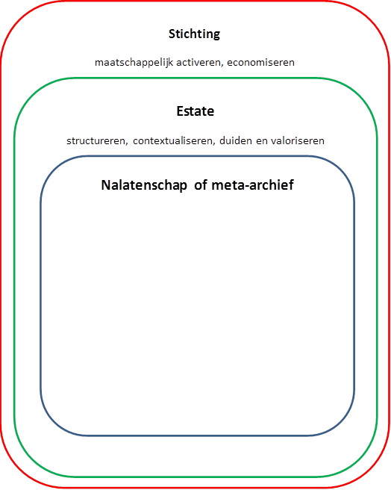
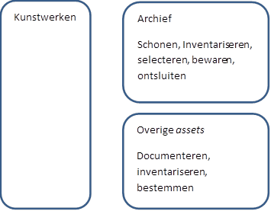
SLEUTELCONCEPTEN

Slide 8
TAKEN
Dienstverlenende rol; Publiek domein; betekenispotentieel activeren;
Gedistribueerd model;
A. Voor het gehele veld
In kaart brengen;
Waarderingskader implementeren;
Expertise verwerven;
Procedures opstellen;
Versterking van het veld;

Slide 9
TAKEN
B) Voor afzonderlijke actoren
Praktische ondersteuning voor archieven en nalatenschappen;
Contextualisering en maatschappelijke activering van sleutelarchieven in eigen beheer;

Slide 10
TAAKVERDELING CKV – M HKA
Centrum Kunstarchieven
Vrijwaart archieven
Documenteert en begeleidt nalatenschappen;
Stimuleert contextualisering;
Bewaart sleutelarchieven vanuit zijn museale project;
Contextualiseert de archieven die het bewaart;
Organiseert kleine presentaties van deze sleutelarchieven;
Verwerft, ontwikkelt en deelt expertise
M HKA
Verzamelt kunstwerken;
Contextualiseert de collectie;
Organiseert presentaties;
Verwerft, ontwikkelt en deelt expertise op alle onderdelen van de werking

Slide 11
DOELSTELLINGEN
4 afgetekende clusters:
Het veld: CKaV monitort en stimuleert de ontwikkeling van het veld van kunstarchiefvormers en erfgoedgemeenschappen;
Expertise: CKaV deelt expertise op het vlak van kunstarchieven en nalatenschappen, brengt deze daartoe samen en stimuleert zo nodig de ontwikkeling ervan;
Ondersteunen van archiefvormers en beheerders: CKaV ondersteunt archiefvormers van nalatenschappen in samenhang met het waarderingskader;
Valoriseren: CKaV ontsluit kunstarchieven en estates duurzaam, maakt ze zichtbaar en valoriseert daarmee hun relevantie voor en in de samenleving;

Slide 12
MENSEN EN MIDDELEN
Volgende functies:
Coördinator/communicatiemanager – 1vte
Onderzoeker – 0,5 vte
Consulent archieven – 1 vte
Consulent nalatenschappen – 0,5 vte
Contentmanager/beheerder databanken – 1 vte
Projectmedewerker – 2vte
Archivaris – 1vte
Documentalist - 2 vte

Slide 13
Veldbevraging
1. Beeldende kunstenaars en hun erfgenamen
wat zijn de noden, prioritaire en haalbare acties voor kunstenaars (ism NICC, LLS, ea);
wat zijn de noden, wenselijke, prioritaire en haalbare acties voor estates (ism Hélène en Stella)
2. Reflectieve actoren:
Academici en hun studenten (KUL - vakgroep Kunstwetenschappen; UG - vakgroep Kunstwetenschappen; VUB vakgroep Kunstwetenschappen; Koninklijke Academie Beeldende Kunst; Reinwardt Academie Amsterdam):
Gent: UG: bibliotheek en vakgroep kunstwetenschappen: welke samenwerking tussen nichespeler en brede capaciteit universiteiten;
Antwerpen: Uantwerpen, Academie: welke samenwerking tussen nichespeler en diverse soorten onderzoekers;
Hilde Van Gelder, Lieven Gevaert Instituut: welke samenwerking tussen nichespeler en kunsthistorisch onderzoek

Slide 14
Veldbevraging
3. BK kunst-organisaties
Een aantal galerijen: wat zijn wenselijke en prioritaire en haalbare acties voor galerijen, zowel voor hun werking als voor hun eigen archiefvorming
4. BK erfgoed-organisaties,
Hedendaagse beeldende kunstmusea
CAHF: wat zijn wenselijke en prioritaire haalbare acties voor beeldende kunstorganisaties en musea, zowel voor hun werking als voor hun eigen archiefvorming
Verzamelaars:
Wat zijn wenselijke en prioritaire haalbare acties vanuit een perspectief van verzamelaars

Slide 15
Veldbevraging
5. Andere erfgoedorganisaties:
kunstarchieven (Letterenhuis, Vlaams Architectuurarchief, …, Firmament/Resonant)
Overleg met Letterenhuis, Vlaams Architectuurarchief: welke afstemming, algemene visie
culturele archieven en andere archieven
overlegmoment met de vier grote privaatrechtelijke archieven: welke samenwerking tussen nichespeler en brede capaciteit privaatrechtelijke archieven
organisaties gesubsidieerd als beleidsinstrument (administratie, Kunstenpunt, Faro, Oko, OCE, CAHF, …)
overlegmoment beleidsactoren met museumconsulenten, Faro, Packed, VIAA, kunstenpunt, …

